Slide 1
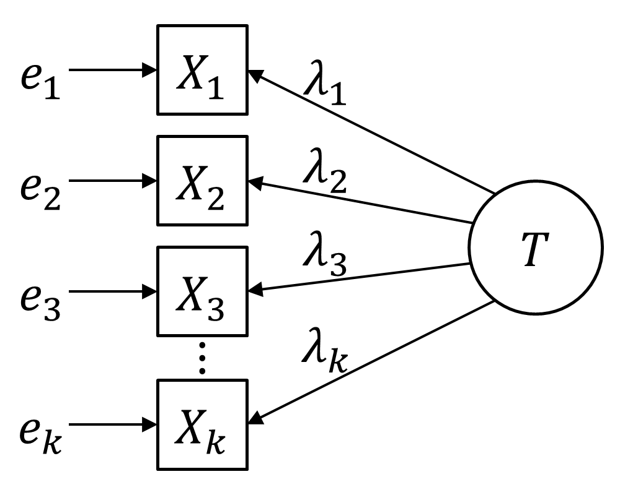
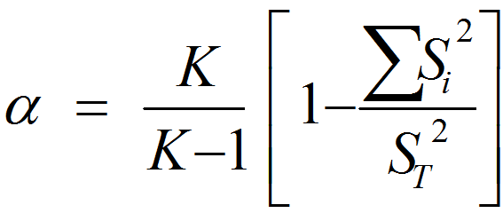
Análisis psicométrico de las pruebas _ la fiabilidad y la validez
Óscar Centeno Mora

Slide 2


Preámbulo
Es muy posible que usted deba realizar diversas pruebas para corroborar ya sea la calidad de tratamiento, el sentir de los pacientes luego de una operación, la efectividad de la o las terapias, entre otro montón de casos que recurran a la expresión de las personas a través de una prueba o test.
Luego de su travesía por el análisis de la información, recuerda que existen estadísticas descriptivas, probabilidades, inferencia, métodos cualitativos, entre otros… pero nada que efectivamente haya aportado para analizar la integralidad de una prueba o test que posee preguntas relacionados a un tema.
¿Como podría hacer para analizar, de forma conjunta, la fiabilidad y / o confiabilidad de una prueba?... Nótese que utilizamos la palabra “conjunta”…

Slide 3

Preámbulo

Slide 4


Preámbulo
El presente capítulo es una muy leve introducción al uso de métodos psicométricos (estadística aplicada a métodos de la psicología), para poder analizar lo que es la fiabilidad o confiabilidad de una prueba.
Además de hacer un pequeño repaso por ciertos conceptos como psicometría, pruebas, fiabilidad y validez, entre otros, se tendrá un interés mayor en poder aportar una técnica que sea capaz de analizar la fiabilidad de una prueba.
Para lo anterior se estudiará el Alfa de Cronbach, proveniente de los análisis de la Teoría Clásica de los Test (TCT), para poder brindar un estadístico o coeficiente que nos aporte una idea de la idea de la fiabilidad interna de la escala o test que estemos midiendo.

Slide 5
Índice
1
Introducción
4
Teoría clásica de las pruebas (TCT)
2
¿Cómo analizar preguntas a partir de una prueba ?
5
Alfa de Cronbach
3
Fiabilidad y validez
6
Más formas de analizar una prueba

Slide 6
Índice
1
Introducción

Slide 7


Introducción
La psicología es la ciencia que estudia la mente y los procesos mentales.
Ahora, la psicometría es la disciplina que se encarga del conjunto de métodos, técnicas y teorías implicadas en medir y cuantificar las variables psicológicas del psiquismo humano.
Dichos procesos no son observables de forma directa por el ser humano, ni resultan fácilmente cuantificables. Por ejemplo, podemos observar que una persona actúa de manera extrovertida, pero no resulta sencillo determinar en qué grado lo es.
Es necesario diseñar diferentes mecanismos y formas de medir las características psíquicas. La elaboración de dichos métodos, su aplicación, el análisis de esos datos y el estudio de su fiabilidad y validez son es el objeto de estudio de la psicometría.

Slide 8


Introducción
Se entiende la psicometría como la disciplina que se encarga de la medición cuantitativa de los procesos y capacidades mentales.
Esto produce que se pueda asignar un valor numérico a características y sucesos concretos, permitiendo la comparación y el contraste con otras personas o con criterios determinados que pueden servir de cara a establecer y comprobar teorías e hipótesis sobre el funcionamiento de la mente. Gracias a la psicometría, es posible cuantificar y operativizar lo psíquico, habiendo permitido en gran medida el desarrollo de la psicología como ciencia.
Al ser la mente algo no observable de forma directa, es necesario emplear elementos que nos puedan indicar el aspecto a tratar y el grado en el que se posee, empleándose para ello indicadores observables como la conducta o el registro de la actividad fisiológica.
Se puede decir que la psicometría emplea el cálculo estadístico y el análisis de resultados con el fin de poder adquirir información respecto a un constructo determinado (que habla sobre algún aspecto psicológico) a través de un elemento de medición que previamente ha sido creado.

Slide 9

Introducción: ¿qué entendemos por constructo?

Slide 10


Introducción
La psicometría es la rama de la psicología que se encarga de medir aspectos concretos de la mente. Ello supone por un lado establecer una teoría que pueda vincular las características mentales con elementos medibles, por otro la creación de escalas de medición, y por último supone la elaboración de mecanismos e instrumentos que permitan dicha medición (¿entendimos los 3 componente?).
La psicometría establece la posibilidad de medir constructos no observables a partir de elementos que puedan servir para indicarlos, como características de la conducta. También elabora y establece cómo pueden ser observados y a partir de diferentes datos intenta establecer cuáles pueden ser dichos indicadores.
La creación de escalas o escalamiento es otro de los elementos básicos de los cuales se encarga la psicometría. Estas escalas permiten asignar valores concretos a las variables analizadas, de manera que se puedan operativizar y trabajar con ellas. Se trata de hacer cuantificable una variable concreta.

Slide 11


Introducción
Hay una diferencia o distinción entre un test y una escala …

Slide 12


Introducción
El tercero y último de los citados aspectos es la creación de instrumentos que permitan dicha medición: a partir de las escalas previamente elaboradas con el fin de cuantificar un aspecto o constructo.
Ejemplos claros de ellos son los test psicológicos. En dicha elaboración se debe de tener en cuenta que es necesario que se busque objetividad, consistencia, capacidad para discriminar entre sujetos, y que sean válidos y fiables.
Finalmente, aplicaciones de la psicometría se encuentra en la psicología clínica, neuropsicología, evaluación de terapias, evaluación de capacidades, en los recursos humanos, en la investigación, entre otros.

Slide 13
Índice
1
Introducción
2
¿Cómo analizar las preguntas de una prueba ?

Slide 14


Evaluar las preguntas de una prueba
En la evaluación de las preguntas a partir de una prueba, existen dos vertientes:
El análisis “subjetivo” o cualitativo, derivado de la experiencia.
El análisis estadístico o cuantitativos, derivado de técnicas y métodos matemáticos.
No se podría decir que uno es mejor o peor que otro, son únicamente dos maneras de proceder.
En el presente capítulo veremos el método de análisis estadístico o cuantitativo.

Slide 15


Slide 16
Índice
1
Introducción
2
¿Cómo analizar preguntas a partir de una prueba ?
3
Fiabilidad y validez

Slide 17


Fiabilidad y validez
Antes de pasar a la forma de medir la veracidad de las pruebas mediante procedimientos cuantitativos, debemos abordar dos conceptos esenciales: la fiabilidad y la validez.
En psicometría, el concepto de fiabilidad hace referencia a la precisión de un instrumento; concretamente, de fiabilidad nos informan de la consistencia y la estabilidad de las medidas tomadas con cierta herramienta o prueba. Cuanto mayor sea la fiabilidad de un instrumento, menor será la cantidad de errores aleatorios e impredecibles que aparecerán al utilizarlo para medir determinados atributos.
Los dos componentes principales de la fiabilidad son la estabilidad temporal y la consistencia interna. El primer concepto indica que las puntuaciones o las respuestas cambian poco al medirlas en distintas ocasiones, mientras que la consistencia interna hace referencia al grado en que los ítems que componen el test miden el constructo o la “temática” que se tenía prevista.

Slide 18
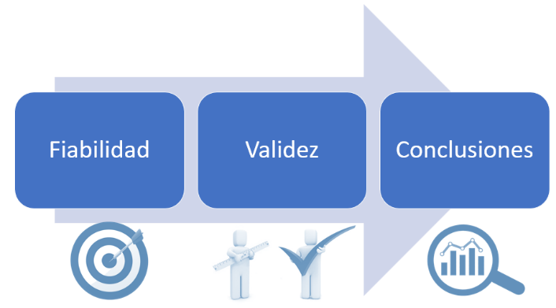
Fiabilidad y validez
Otra definición de Corbetta es la siguiente:
La Fiabilidad se focaliza en conocer la posibilidad de reproducir el resultado e indica : “El grado en que un procedimiento concreto de traducción de un concepto en variable produce los mismos resultados en pruebas repetidas con el mismo instrumento de investigación (estabilidad), o con instrumentos equivalentes (equivalencia)” Corbetta, P. (2007)
Ejemplo: Al pesar un objeto varias veces, disparar flechas y que caiga en el mismo punto... La fiabilidad se suele asociar al error aleatorio.

Slide 19


Fiabilidad y validez
Por otra parte, la validez se refiere a si la prueba o el procedimiento mide correctamente el constructo que pretende medir. En la investigación científica una validez elevada indica el grado en que los resultados obtenidos con un determinado instrumento o en un estudio se pueden generalizar.
Otra definición podría ser :
“La Validez hace referencia al grado en que un determinado procedimiento de traducción de un concepto en variable registra efectivamente el concepto en cuestión.”
Ejemplo: Si el cociente intelectual permite registrar efectivamente la inteligencia. Si un termómetro mide realmente la temperatura.

Slide 20
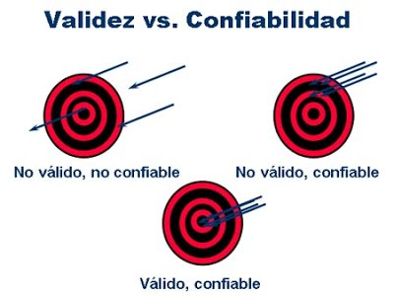
Fiabilidad y validez
Una ejemplificación de la validez:

Slide 21
Fiabilidad y validez
Aunque estas dos propiedades psicométricas están íntimamente relacionadas, lo cierto es que hacen referencia a aspectos claramente diferenciados. Estas diferencias se encuentran en:
Objetivo de análisis: La fiabilidad es una característica del instrumento, en el sentido de que mide las propiedades de los ítems que lo componen. Por contra, la validez no se refiere exactamente al instrumento sino a las generalizaciones que se hacen a partir de los resultados obtenidos a través de éste.
Información brindada: la validez indica que queremos medir, mientas que la fiabilidad si lo estas hacienda correctamente
Forma de calcular: ambas formas poseen fórmulas complemente distintas.

Slide 22
Fiabilidad y validez
No nos centraremos de probar la validez, dado que muchas veces se da por hecho que trabajan con pruebas que miden cierto constructo, además de que es bastante más laborioso. En este capítulo nos enfocaremos a probar únicamente la fiabilidad, y únicamente la fiabilidad denominada de consistencia interna.

Slide 23
Índice
1
Introducción
4
Teoría clásica de las pruebas (TCT)
2
¿Cómo analizar preguntas a partir de una prueba ?
3
Fiabilidad y validez

Slide 24


Teoría clásica de los test
La teoría clásica de los pruebas o los test (TCT) es la teoría de los tests con la que empezó la psicometría.
El énfasis del modelo de la teoría clásica está puesto en lograr la exactitud de la medida, o en su defecto, la determinación precisa del error de medición. Por eso se le denomina con frecuencia también «teoría del error de medición».
Esta teoría pretende explicar la manera en que a partir de un valor de test medido de una persona se puede concluir el valor verdadero de la manifestación de la característica o rasgo de personalidad que se quiere medir: esto es simplemente como explicamos el error o la variabilidad de las respuestas de las personas.

Slide 25

Teoría clásica de los test
La teoría de las pruebas explica cómo se puede evaluar la calidad de un test y también, en muchos casos, de cómo se puede depurar el instrumento para reducir el error al mínimo.
Este enfoque tiende a ser el más utilizado en el análisis y construcción de los test. Las respuestas dadas por una persona en un test son comparadas a través de métodos estadísticos o cualitativos con las respuestas de otros individuos que complementaron el mismo test.
Cuando se aplica un prueba a una o varias personas, lo que obtiene son las puntuaciones de esa persona o personas obtienen en el test. Sin embargo, ello informa sobre el grado de precisión de esas puntuaciones: no sabemos si esas puntuaciones empíricas se corresponden o no con las puntuaciones que verdaderamente le corresponden a esa persona en la prueba.

Slide 26


Teoría clásica de los test
Finalmente, es en la TCT que se estudia lo que son los tipos de fiabilidad, y sobre todo lo que se entiende por la consistencia interna.
La consistencia interna es una evaluación de qué tan seguro es que los elementos de las encuestas o pruebas que se diseñan para medir el mismo constructo realmente lo hagan. Un constructo es un tema, característica o habilidad subyacente, como la comprensión lectora o la satisfacción del cliente. Un alto grado de consistencia interna indica que los elementos diseñados para evaluar el mismo constructo generan puntuaciones similares.
Existe una variedad de medidas de consistencia interna. Por lo general, implican determinar qué tan correlacionados están estos elementos y qué tan bien se predicen entre sí. El alfa de Cronbach es una medida que se usa comúnmente, y es la que además utilizaremos en el presente capítulo para probar la fiabilidad, en este caso, la consistencia interna de la prueba o test.

Slide 27
Índice
1
Introducción
4
Teoría clásica de las pruebas
2
¿Cómo analizar preguntas a partir de una prueba ?
5
Alfa de Cronbach
3
Confiabilidad y validez

Slide 28


Alpha de Cronbach
El coeficiente Alfa de Cronbach es el indicador de confiabilidad de escalas psicométricas más usado en ciencias sociales.
El Alfa de Cronbach nos da una medida de la consistencia interna que tienen los reactivos (preguntas) que forman una escala. Si esta medida es alta, suponemos tener evidencia de la homogeneidad de dicha escala, es decir, que los ítems están “apuntando” en la misma dirección.
Por esta razón, el Alfa de Cronbach suele interpretarse como una medida de unidimensionalidad de una escala, por tanto, de que estamos midiendo de manera consistente algo con ella.
La utilización del Alfa de Cronbach se llevada a cabo suponiendo que hay validez en las pruebas… (¿qué se entiende por esto?)

Slide 29
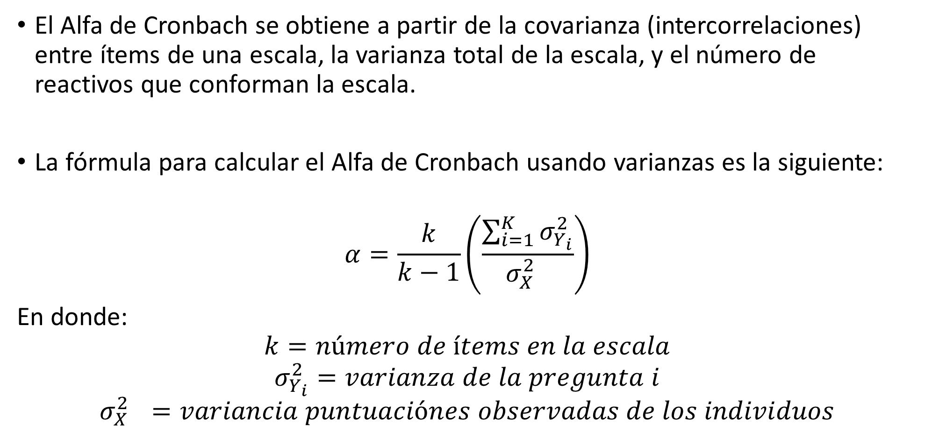
Alpha de Cronbach
El Alfa de Cronbach se obtiene a partir de la covarianza (intercorrelaciones) entre ítems de una escala, la varianza total de la escala, y el número de reactivos que conforman la escala.
La fórmula para calcular el Alfa de Cronbach usando varianzas es la siguiente:
$$α=\frac{k}{k−1}\left(\frac{\sum_{i=1}^{K}{σ_{Y_{i}}^{2}}}{σ_{X_{}}^{2}}\right)$$
En donde:
$$k=número de ítems en la escala$$
$$σ_{Y_{i}}^{2}=varianza de la pregunta i$$
$$σ_{X_{}}^{2}=variancia puntuaciónes observadas de los individuos$$

Slide 30
Alpha de Cronbach
Para la obtención del Alpha de Cronbach, lo veremos directamente en el SPSS. Entre las ventajas de esta medida se encuentra la posibilidad de evaluar cuánto mejoraría (o empeoraría) la fiabilidad de la prueba si se excluyera un determinado ítem. El procedimiento consiste en:
• Analizar… → Escala… → Análisis de fiabilidad…

Slide 31
Alpha de Cronbach

Slide 32
Alpha de Cronbach

Slide 33
Alpha de Cronbach

Slide 34
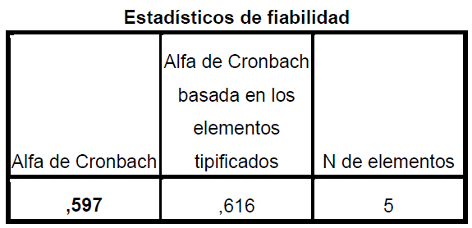
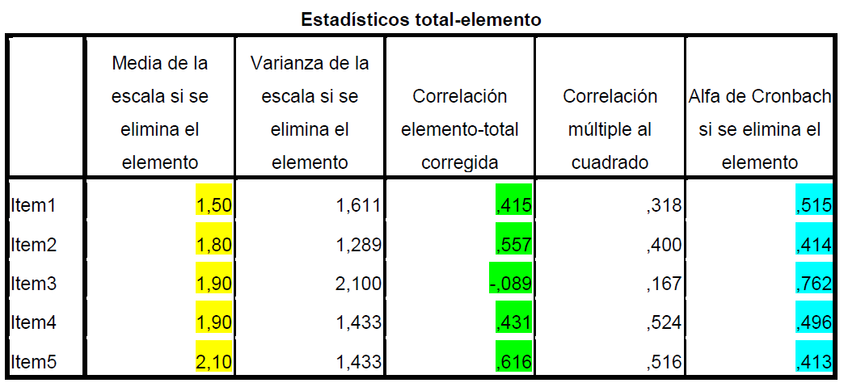
Alpha de Cronbach
2 resultados nos va a interesar…

Slide 35
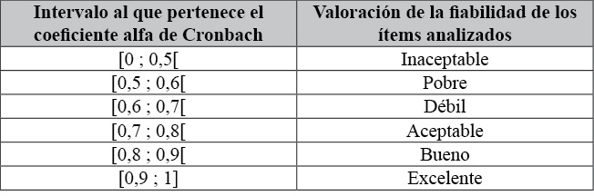
Alpha de Cronbach
Finalmente, para decir si un Alpha es bueno o no, podemos referirnos al siguiente cuadro:

Slide 36
Índice
1
Introducción
4
Teoría clásica de las pruebas
2
¿Cómo analizar preguntas a partir de una prueba ?
5
Alfa de Cronbach
3
Fiabilidad y validez
6
Más formas de analizar una prueba

Slide 37
Otras alternativas…
También, además de la Teoría de la Respuesta de los ítems, está la Teórica de la Respuesta al Item (TRI), y se tiene una especial atención a lo que es el Modelo de Rasch.
Algunas referencias:
https://www.practicereasoningtests.com/pruebas-psicometricas/
http://portal.uned.es/Publicaciones/htdocs/pdf.jsp?articulo=0180039CO01A01

Slide 38


Conclusión
El presente capítulo estudió una forma de analizar las pruebas.
La psicometría es la rama de la psicología que se encargar del análisis cuantitativos de pruebas donde existan ítems o reactivos.
Interesó sobre todo el concepto de fiabilidad y validez.
Dentro de la fiabilidad, se interesó sobre todo en el análisis de la consistencia interna.
Finalmente, se estudió el Alpha de Cronbach como un coeficiente para analizar la fiabilidad de una prueba.

Slide 39


Slide 40


